Slide 1
EVALUASI PEMBERDAYAAN KOMUNITAS DALAM MENYIKAPI KETIMPANGAN
PELAKSANAAN EVALUASI : LANGKAH-LANGKAH EVALUASI PEMBERDAYAAN KOMUNITAS DAN PENGUMPULAN DATA DALAM EVALUASI PEMBERDAYAAN

Slide 2
Indikator Pencapaian Kompetensi
KOMPETENSI DASAR
3.5 Mengevaluasi aksi pemberdayaan
komunitas sebagai bentuk
kemandirian dalam menyikapi
ketimpangan sosial
4.5 Mengelaborasikan berbagai alternatif
pemberdayaan sosial yang
diperlukan untuk mengatasi
ketimpangan sosial di masyarakat
3.5.7 Menganalisis langkah-langkah evaluasi
pemberdayaan komunitas
3.5.8 Menganalisis pengumpulan data dalam
evaluasi pemberdayaan komunitas
4.5.5 Mendiskusikan rancangan evaluasi
pemberdayaan sosial yang diperlukan
untuk mengatasi ketimpangan sosial di
masyarakat
4.5.6 Menyusun rancangan evaluasi
pemberdayaan sosial yang diperlukan
untuk mengatasi ketimpangan sosial di
masyarakat

Slide 3
TUJUAN PEMBELAJARAN
Setelah mengikuti proses pembelajaran Dengan menggunakan model Projek Based Learning melalui metode tanya jawab, diskusi kelompok, dan study literatur yaitu melakukan kegiatan menggali informasi dari berbagai sumber belajar seperti membaca buku, keperpustakaan, browsing internet, dan mengamati evaluasi pemerdayaan di lingkungan sekitar sehingga dapat menumbuhkan sikap antusias, rasa ingin tahu, disiplin dan penuh tanggung jawab pada siswa serta diharapkan:
Siswa dapat menganalisis langkah-langkah evaluasi pemberdayaan komunitas dengan benar
Siswa dapat menganalisis pengumpulan data dalam evaluasi pemberdayaan komunitas
Siswa dapat mendiskusikan rancangan evaluasi pemberdayaan sosial yang diperlukan untuk mengatasi ketimpangan sosial di masyarakat
Siswa dapat Menyusun rancangan evaluasi pemberdayaan sosial yang diperlukan untuk mengatasi ketimpangan sosial di masyarakat

Slide 4
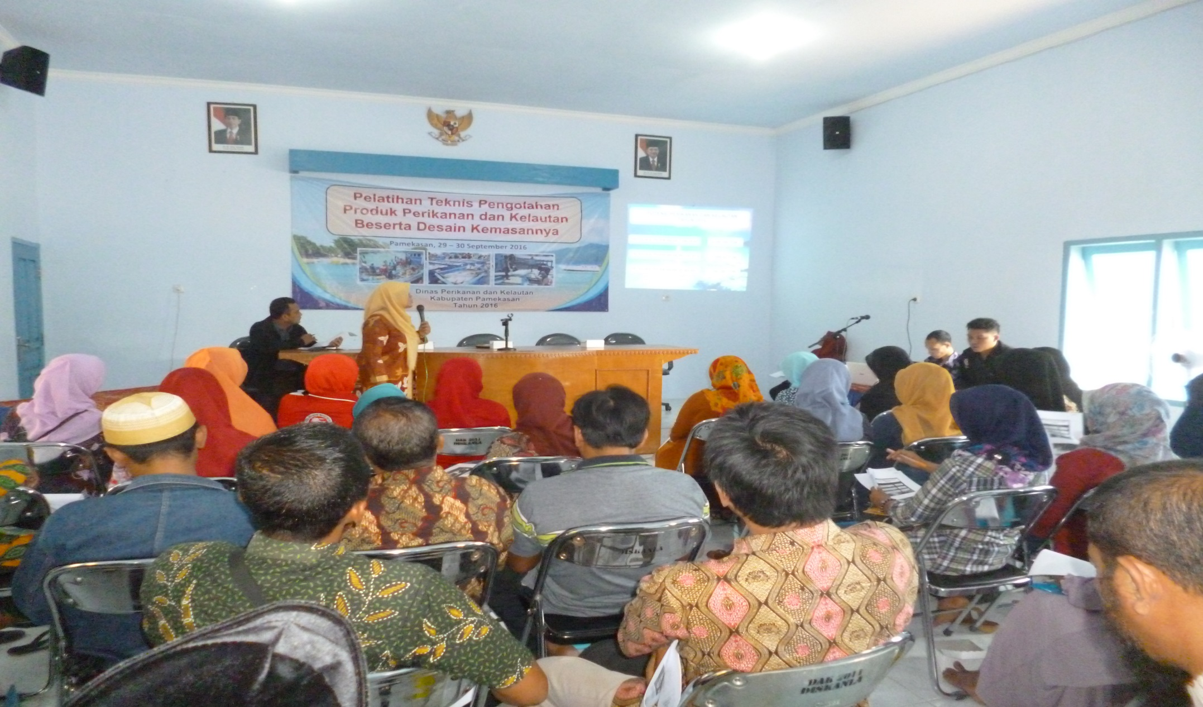
PELATIHAN PENGOLAHAN PRODUK PERIKANAN DAN KELAUTAN

Slide 5
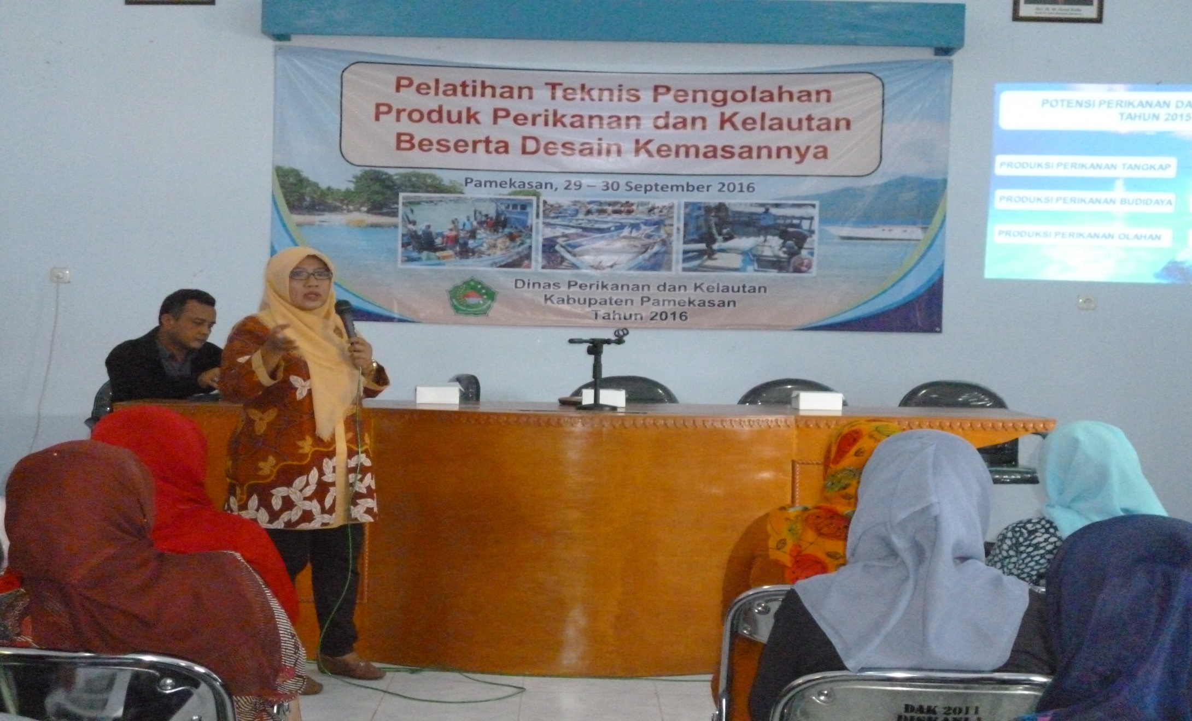
PELATIHAN PENGOLAHAN PRODUK PERIKANAN DAN KELAUTAN

Slide 6
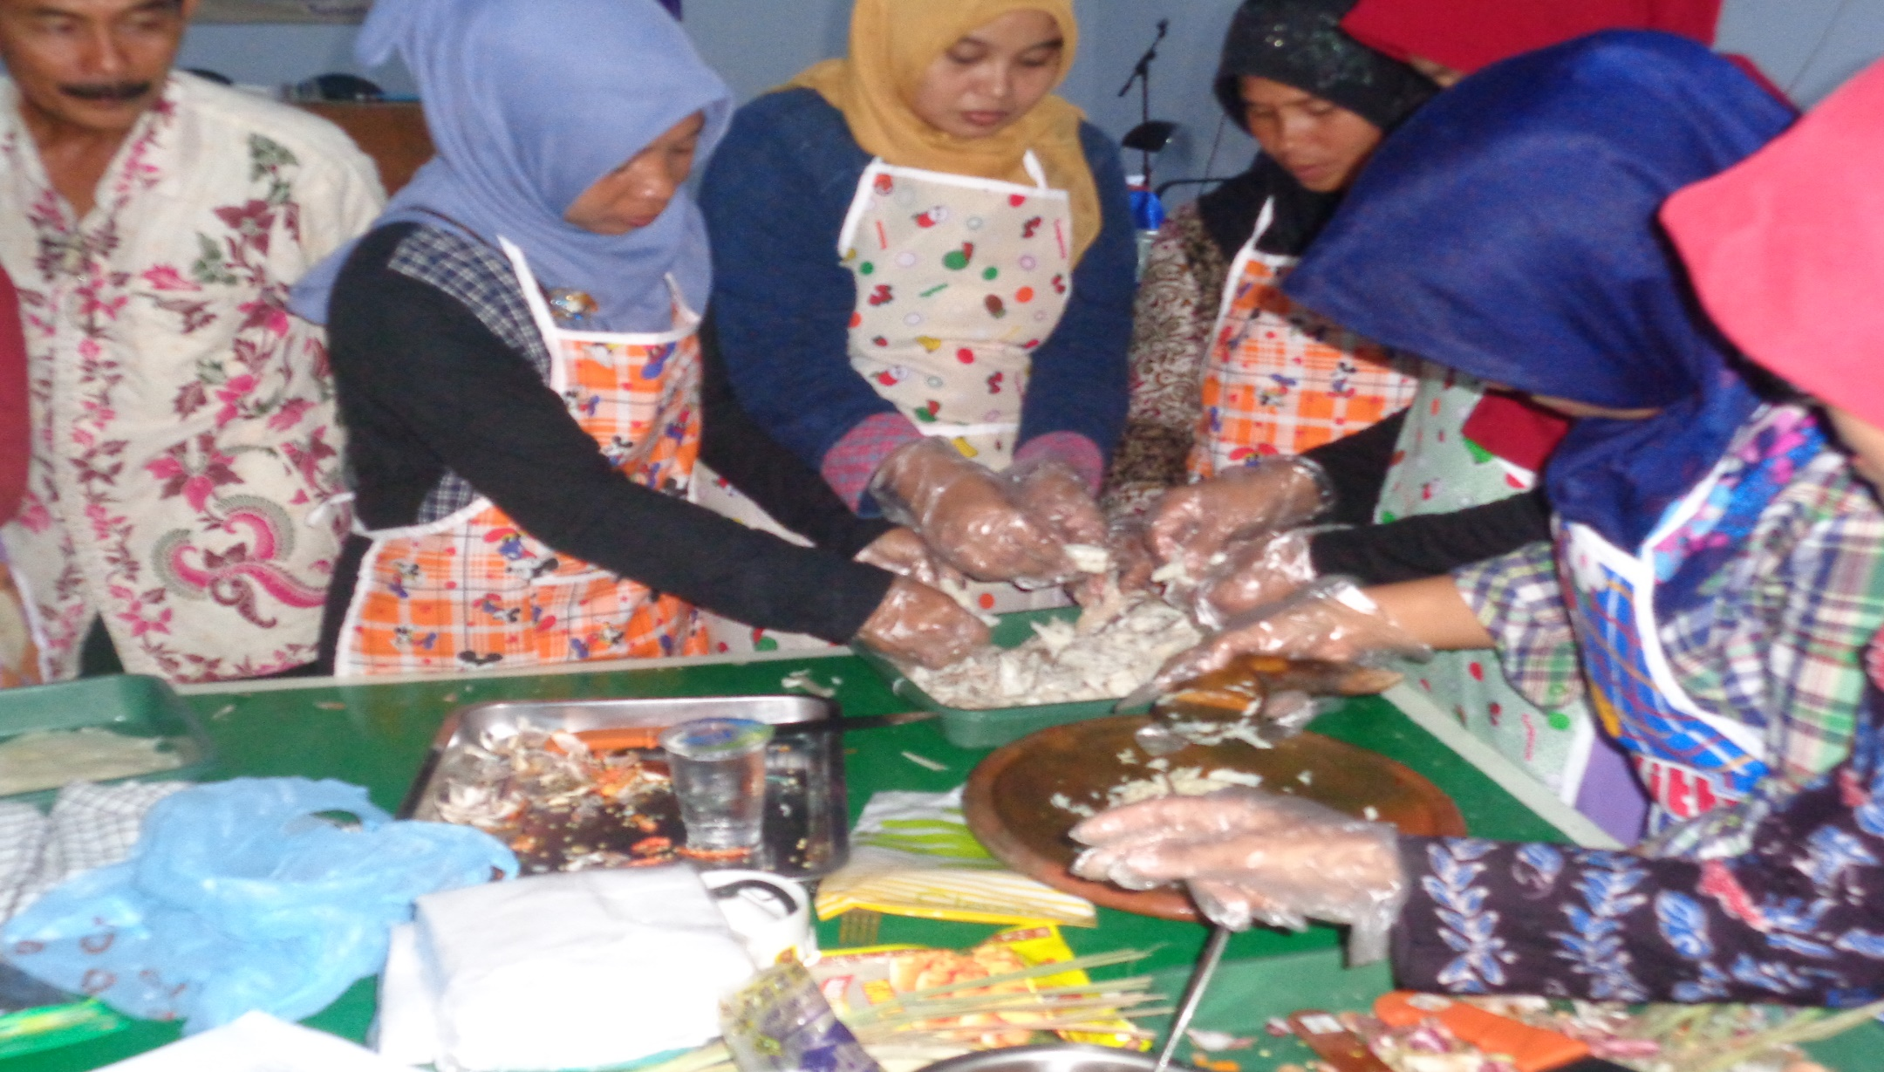
PRAKTEK PELATIHAN PENGOLAHAN PRODUK PERIKANAN DAN KELAUTAN

Slide 7
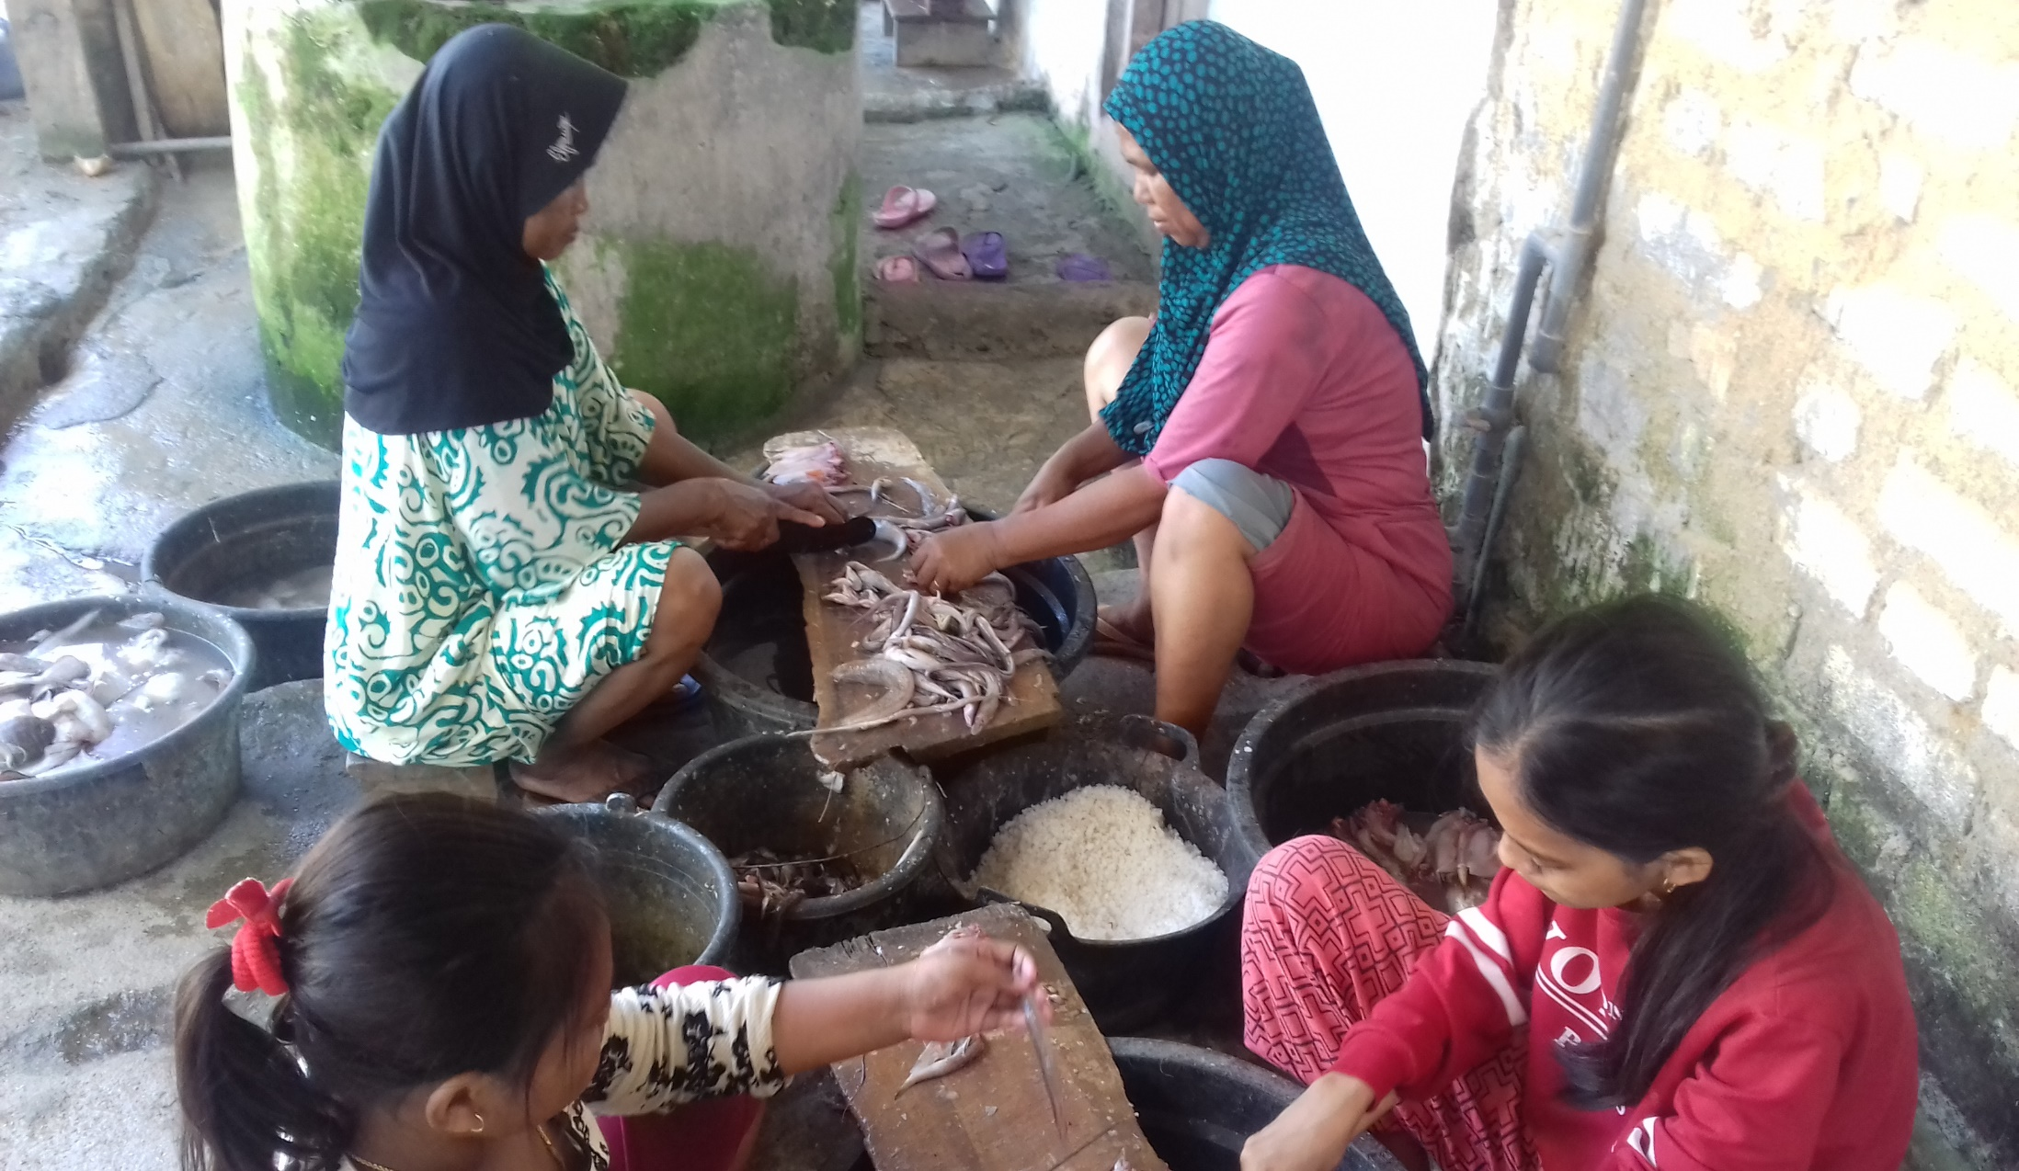
KEGIATAN IBU-IBU KELOMPOK PEMBERDAYAAN PENGOLAHAN PRODUK PERIKANAN DAN KELAUTAN

Slide 8
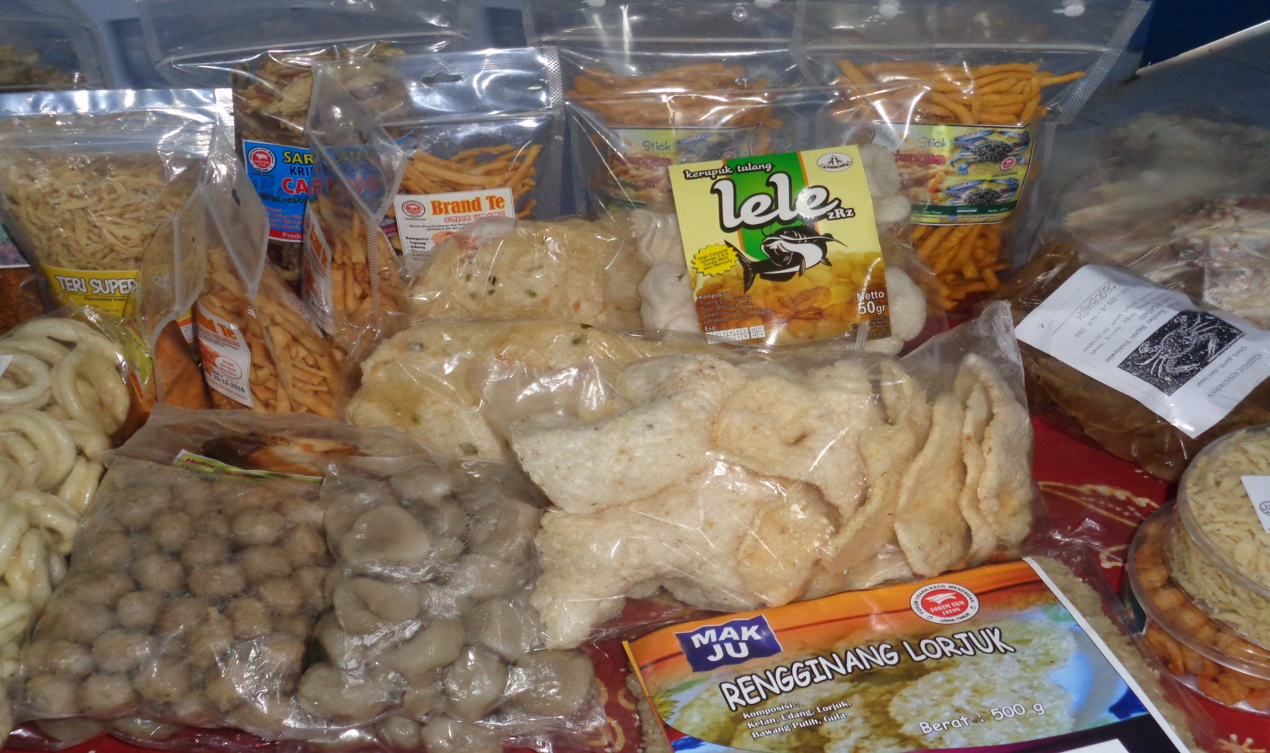
CONTOH PRODUK PENGOLAHAN PEMBERDAYAAN KELOMPOK PENGOLAHAN PRODUK PERIKANAN DAN KELAUTAN

Slide 9
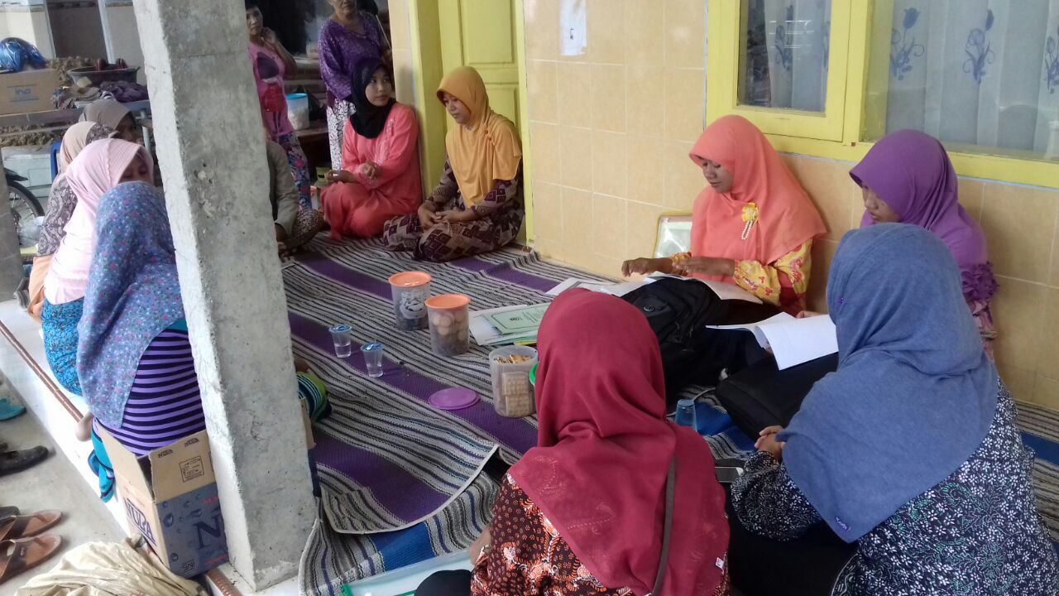
DKT DAN FGD PENGOLAHAN PRODUK PERIKANAN DAN KELAUTAN DENGAN DINAS KELAUTAN

Slide 10
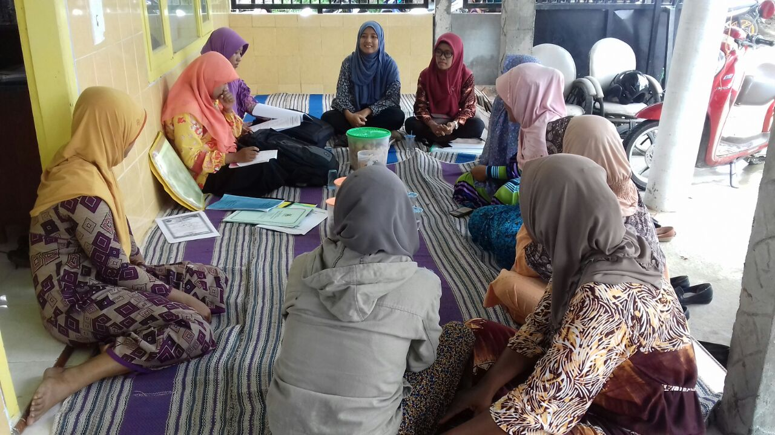
DKT ATAU FGD PENGOLAHAN PRODUK PERIKANAN DAN KELAUTAN DENGAN DINAS KELAUTAN

Slide 11
1
Persiapan
LANGKAH-LANGKAH EVALUASI PEMBERDAYAAN
2
Pelaksanaan
Pengolahan
3
Pelaporan dan Tindak Lanjut
3

Slide 12
PERSIAPAN
Persiapan yang perlu dilakukan sebagai berikut
1
Penyusunan rencana kegiatan evaluasi
Penyusuna instrumen evaluasi
Pembuktian instrumen evaluasi
Penentuan jumlah sampel
Penyamaan persepsi antar evaluator

Slide 13
2
PELAKSANAAN
Pelaksanaan evaluasi pemberdayaan dapat dilakukan melalui pengamatan / observasi, wawancara, survei, diskusi dan pengecekan dokumen. Pelaksanaan evaluasi program merupakan proses pengumpulan informasi yang akan dianalisis melalui data

Slide 14
1
2
Data yang terkumpul dipilah oleh evaluator
Data di olah disesuaikan dengan rencana awal untuk tercapaiannya program
PENGOLAHAN
3
Melalui kegiatan evaluasi, evaluator memberikan rekomendasi atau solusi sebagai bentuk perbaikan demi peningkatan kualitas program pemberdayaan.
Pelaku evaluasi Berdiskusi dan membuat kesimpulan
3
4

Slide 15
Pelaporan hasil evaluasi dalam bentuk tertulis, yaitu dokumen dan tidak tertulis dalam bentuk laporan langsung dan dokumentasi bentuk video.
Hasil pelaporan sebagai bahan pertimbangan kegiatan pemberdayaan selanjutnya.
4
Pelaporan dan Tindak Lanjut

Slide 16
PENGUMPULAN DATA DALAM EVALUASI PEMBERDAYAAN KOMUNITAS
DISKUSI KELOMPOK TERARAH (DKT) ATAU FOCUS GROUP DISCUSSION (FGD)
SURVEI
OBSERVASI DAN WAWANCARA
SURVEI

Slide 17
1. DISKUSI KELOMPOK TERARAH (DKT) GROUP FOCUS DISCUSSION (FGD)
Langkah-langkah yang perlu dilakukan dalam penerapan FGD sebagai berikut
FGD/DKT merupakan proses pengumpulan informasi mengenai suatu permasalah terentu yang spesifik melalui diskusi kelompok
Menentukan jumlah anggota dalam kelompok FGD
Menentukan tempat pelaksanaan FGD
Menentukan tempat pelaksanaan FGD
Menyiapkan fasilitator diskusi
Menyiapkan pencatatan (notulen)
Mengatur tempat duduk
Melakukan diskusi, wawancara, mengajukan pertanyaan
Menganalisis hasil pelaksanaan FGD
Menyusun laporan bedasarkan kajian laporan, temuan penting, dan rangkuman hasil kegiatan FGD

Slide 18
2. SURVEI
Survei bertujuan mengumpulkan informasi dari sekelompok responden (sampel) yang dianggap mampu mewakili sumber secara keseluruhan (populasi).
survei sebagai suatu teknik pengumpulan informasi dilakukan dengan cara menyusun daftar pertanyaan guna mendapatkan informasi yang dibutuhkan.
Unsur-unsur yang perlu diperhatikan dalam menyusundaftar pertanyaan sebagai berikut:
Menentukan jenis daftar pertanyaan yang digunakan yaitu terbuka, tertutup, atau gabungan,
Daftar pertanyaa disusun secara runtut dan bertahap
Bahasa yang digunakan adalah bahasa Indonesia yang baik dan benar.
Secara rinci survei dapat dilakukan sebagai berikut.
Menggunakan Kuesioner
Menggunakan Kuesioner Terkirim
Melakukan Survei Melalui Telepon

Slide 19
3. TEKNIK WAWANCARA DAN
OBSERVASI
PERBEDAAN SURVEI DENGAN OBSERVASI DAN WAWANCARA
PERBEDAAN FGD DENGAN OBSERVASI DAN WAWANCARA
Observasi dan wawancara dapat di terapkan dalam teknik survei.akan tetapi,kegiatan survei pada umumnya menggunakan instrumen yang telah di uji.selain itu,sampel yang di gunakan lebih banyak di banding informan pada teknik observasi dan wawancaran. Teknik observasi dan wawancara dapat menyajikan informasi lebih dalam di bandingkan teknik data.oleh karena itu,teknik ini tidak dapat di terapkan langsung pada tempat berbeda secara bersamaan
FGD tidak mengarahkan pendapat objek melainkan melalui kegiatan tanya jawab berkelompok objek-objek dikumpulkan didampingi oleh fasilitator. Sementara itu, kegiatan evaluasi menggunakan teknik wawancara dan observasi dilakukan dengan mengumpulkan data pada setiap objek di tempat serta waktu berbeda. Perbedaan antara wawancara dan tanya jawab ada pada pola daftar pertanyaan.

Slide 20
TERIMA KASIH

